Slide 1
Control Statements
Ba Nguyễn

Slide 2
Control Structure
Cấu trúc điều khiển là đặc trưng và là yếu tố quan trọng trong lập trình. Các cấu trúc điều khiển xác định logic cho chương trình, ví dụ:
Chạy các câu lệnh theo một thứ tự nào đó
Bỏ qua một vài câu lệnh, chạy các câu lệnh khác
Thực thi một nhóm các câu lệnh dựa theo một điều kiện nào đó
Lặp đi lặp lại một hành động (nhóm các câu lệnh)
Các cấu trúc điều khiển trong JavaScript:
if else
for loop
while loop
...

Slide 3
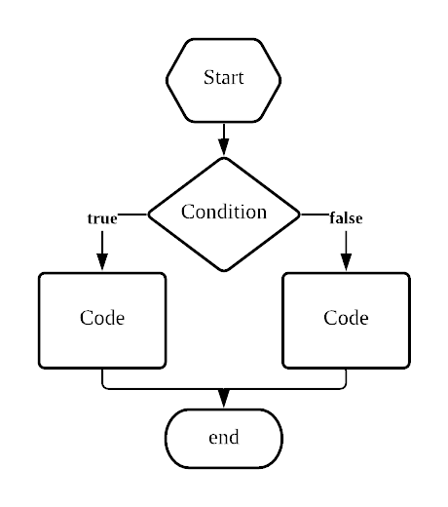
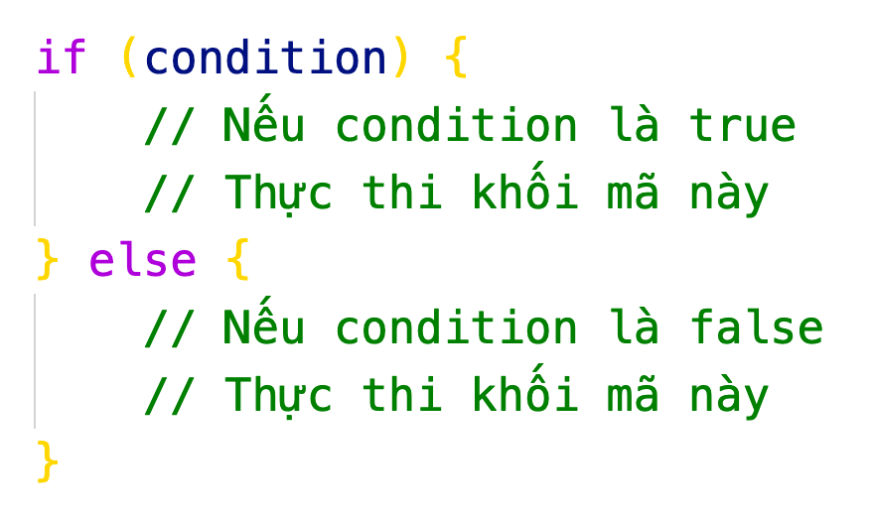
If Else
Thực thi các câu lệnh theo điều kiện chỉ định, điều kiện có thể là một giá trị, biểu thức, hàm, … và được tự động chuyển đổi về kiểu boolean. Mệnh đề if chỉ định điều kiện và mã bên trong chỉ được thực thi nếu điều kiện đúng, ngược lại, mệnh đề else sẽ được thực thi

Slide 4
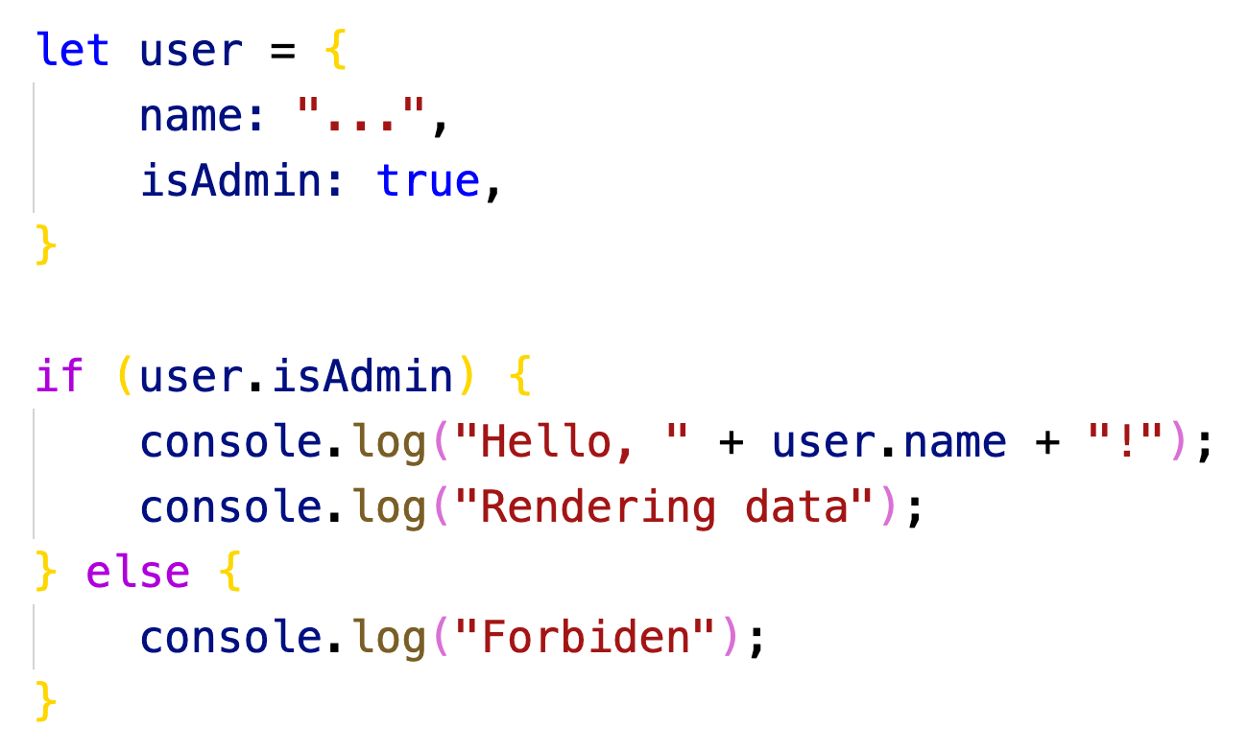
If Else

Slide 5
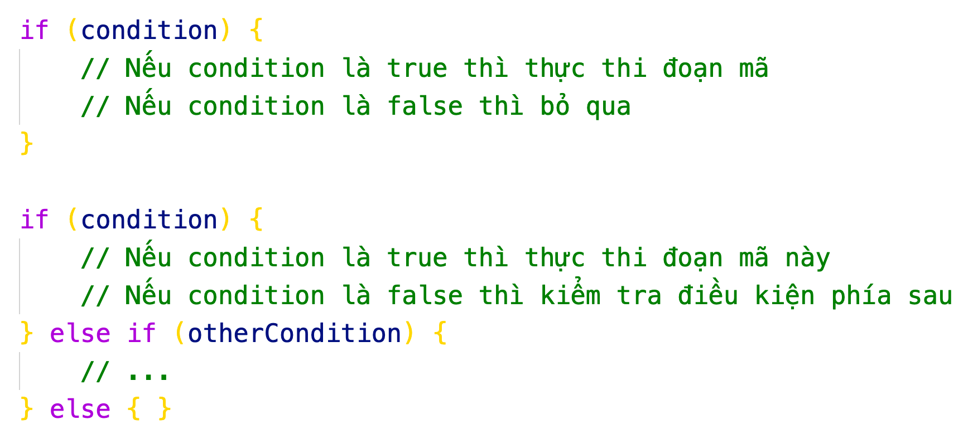
If Else
Mệnh đề if có thể sử dụng độc lập mà không có mệnh đề else, hoặc kết hợp kiểm tra nhiều điều kiện với mệnh đề else if

Slide 6
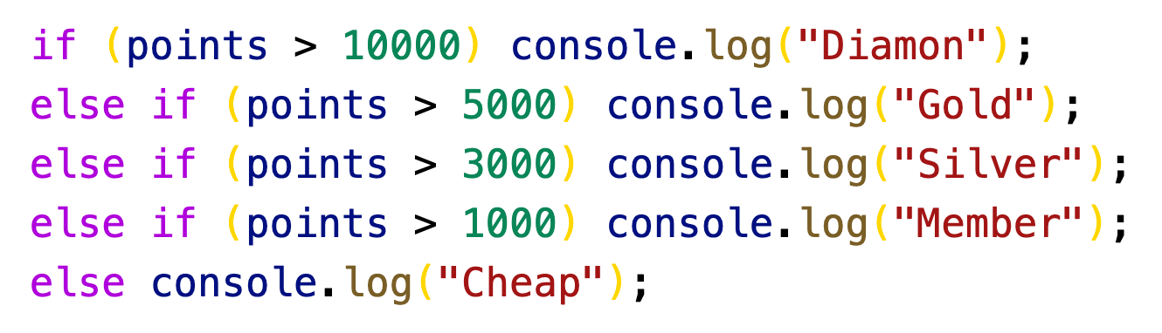
If Else
Khi sử dụng if else kiểm tra nhiều điều kiện, lưu ý các điều kiện trùng nhau, điều kiện ít khả năng xảy ra nhất nên kiểm tra trước
💡Khi chỉ có một câu lệnh cho mỗi khối lệnh if else có thể bỏ qua phần { }

Slide 7
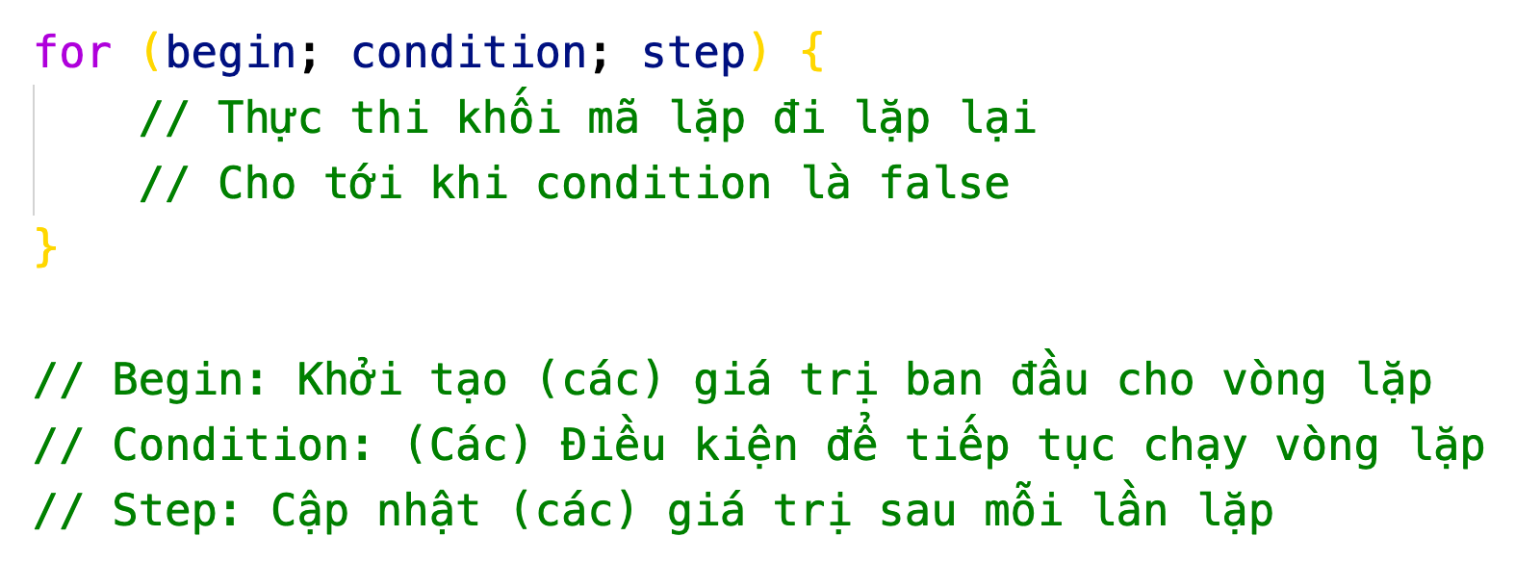
For loops
Thực hiện lặp lại một hành động (khối mã) cho tới khi điều kiện trở thành false
💡 Cần chú ý điều kiện dừng, tránh vòng lặp vô hạn

Slide 8
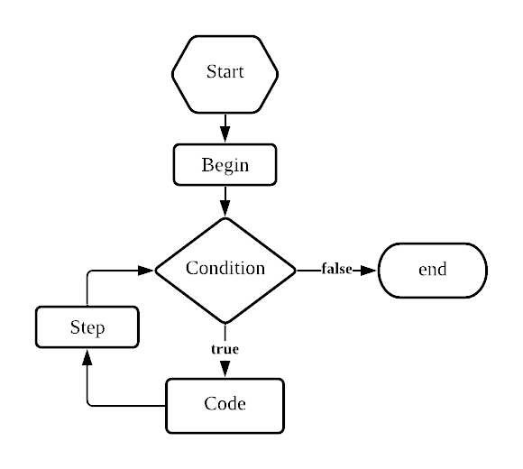
For loops
Thực hiện lặp lại một hành động (khối mã) cho tới khi điều kiện trở thành false

Slide 9
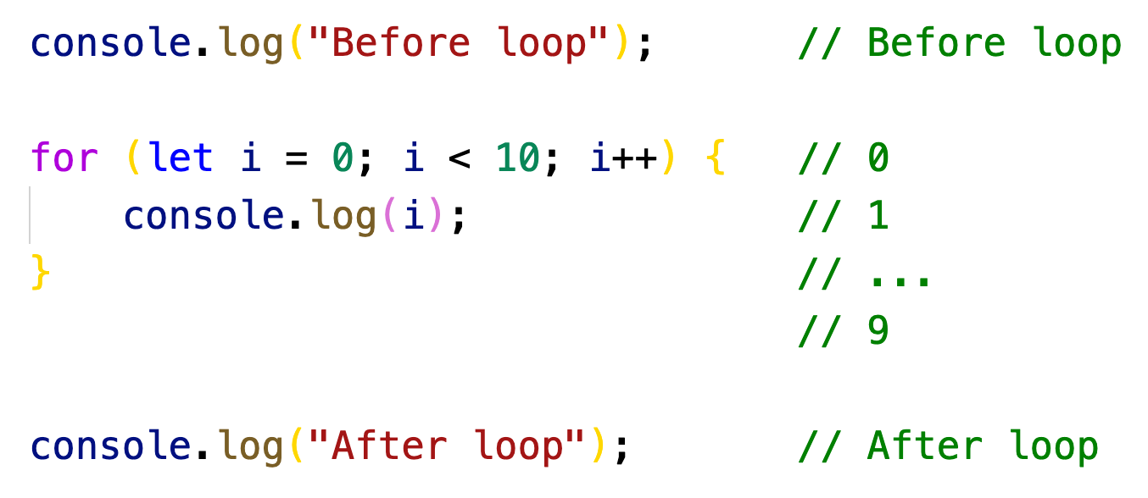
For loops

Slide 10
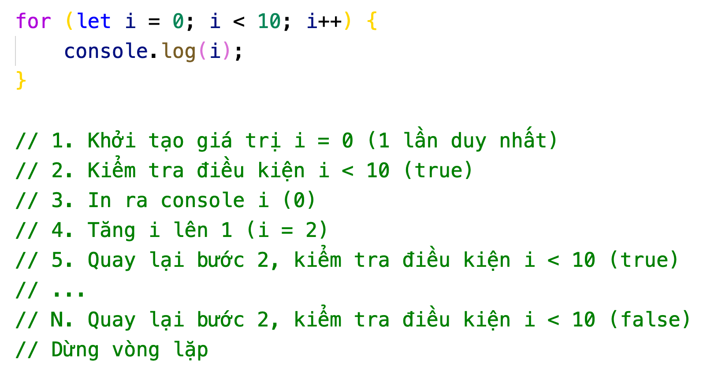
For loops

Slide 11
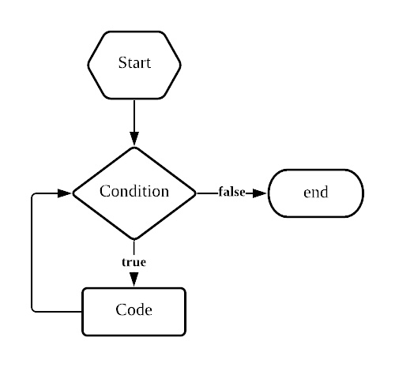
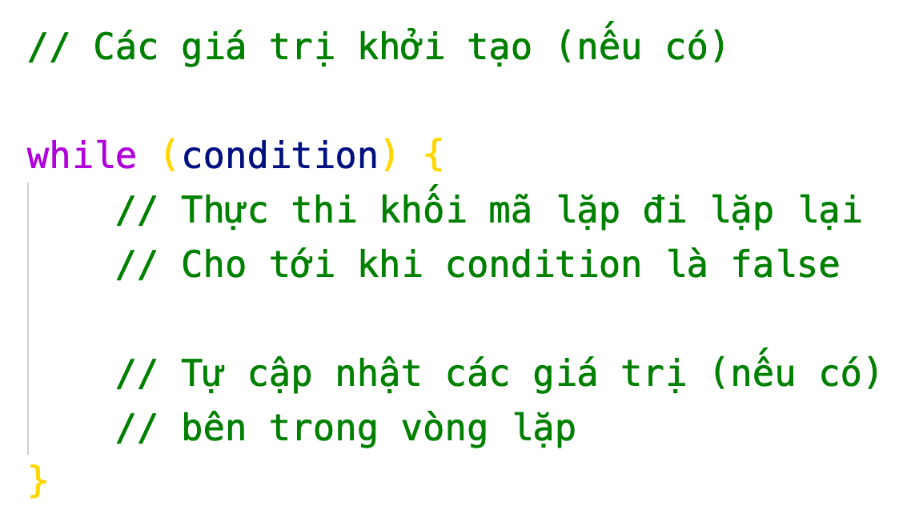
While loops
Tương tự for, thực hiện lặp lại một hành động (khối mã) cho tới khi điều kiện trở thành false, tuy nhiên khác với for, while không có bước khai báo và cập nhật giá trị với mỗi vòng lặp

Slide 12
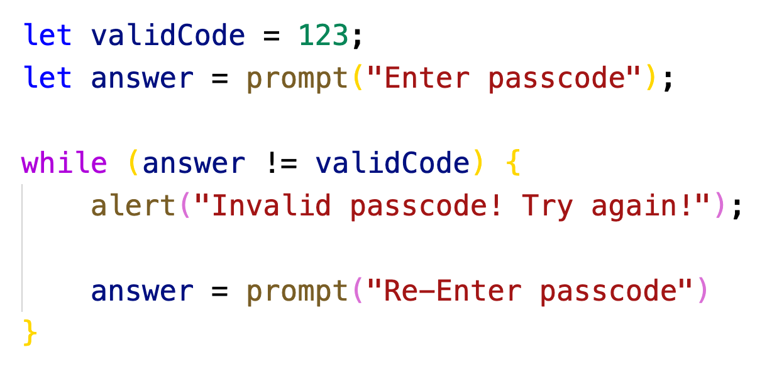
While loops
Tương tự for, thực hiện lặp lại một hành động (khối mã) cho tới khi điều kiện trở thành false, tuy nhiên khác với for, while không có bước khai báo và cập nhật giá trị với mỗi vòng lặp

Slide 13
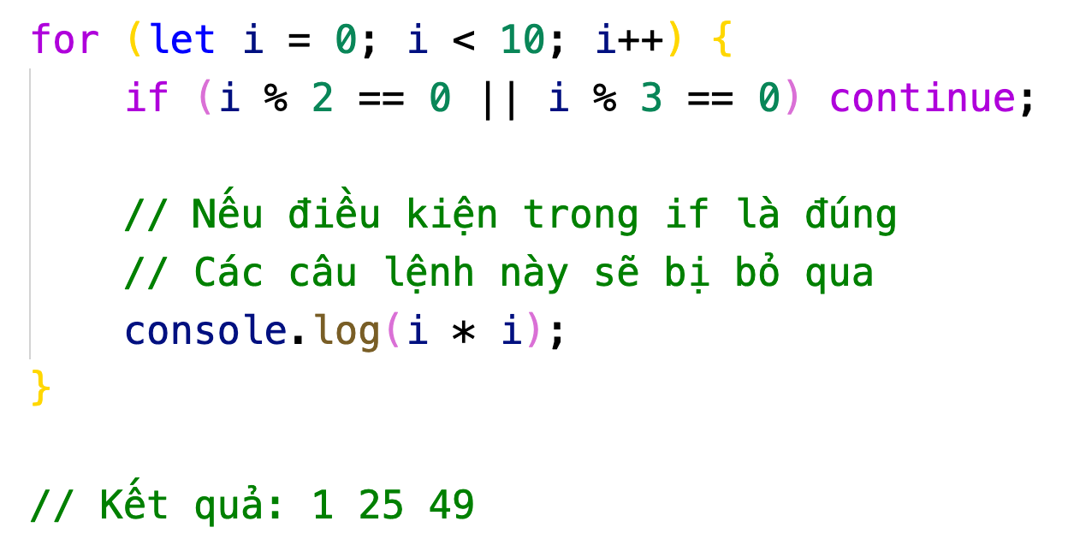
Break, Continue
Câu lệnh break và continue chỉ sử dụng trong vòng lặp
continue dừng lần lặp hiện tại, chuyển lớp lần lặp tiếp theo, các câu lệnh bên dưới cũng bị bỏ qua

Slide 14
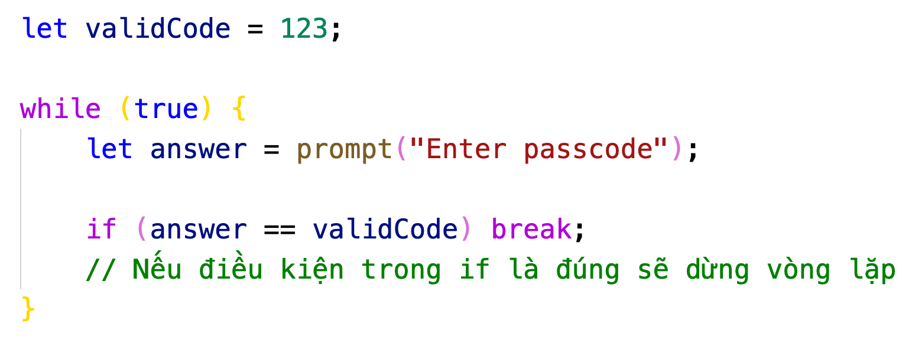
Break, Continue
Câu lệnh break và continue chỉ sử dụng trong vòng lặp
break được sử dụng để dừng vòng lặp, thay thế cho điều kiện condition, tương tự continue, các câu lệnh phía sau sẽ bị bỏ qua

Slide 15
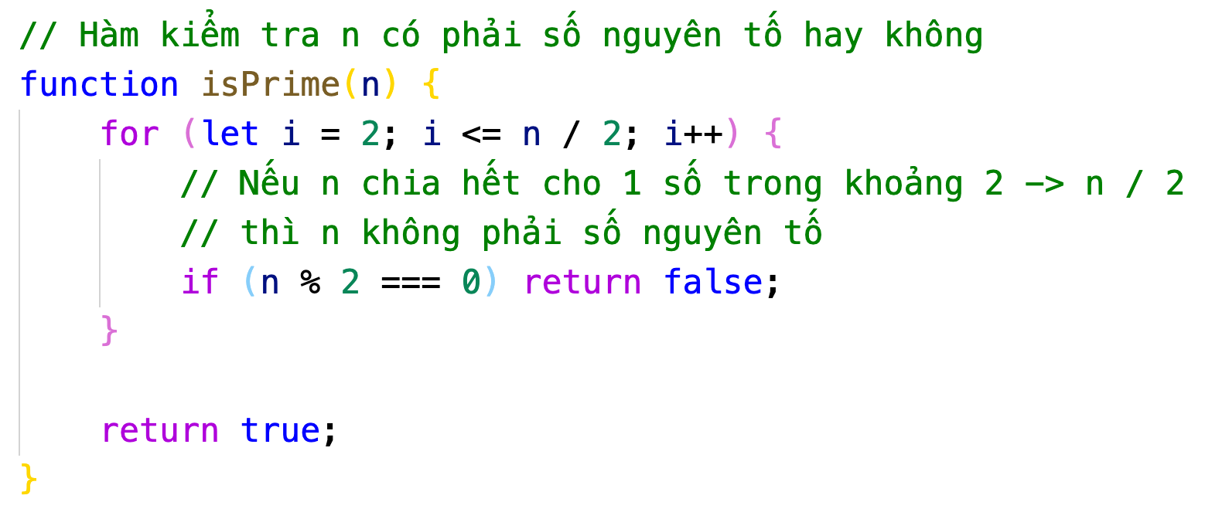
Return
Trong function, có thể sử dụng return thay thế cho break trong vòng lặp, return ngay lập tức dừng vòng lặp tương tự break và trả về kết quả

Slide 16
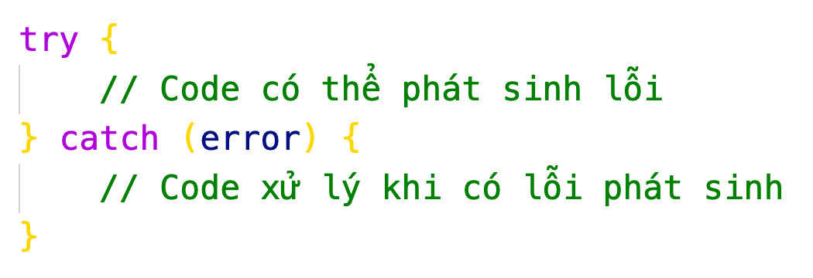
Try Catch
Cú pháp try catch được sử dụng để xử lý trường hợp một lỗi có thể phát sinh trong khi chương trình thực thi (VD: biến không có giá trị, giá trị không phù hợp, …).
Nếu một lỗi không được xử lý, toàn bộ chương trình có thể bị dừng ngay lập tức.

Slide 17
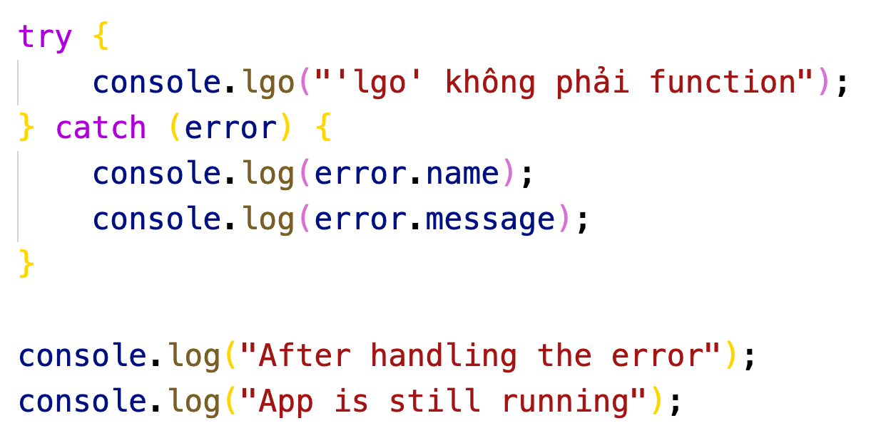
Try Catch

Slide 18
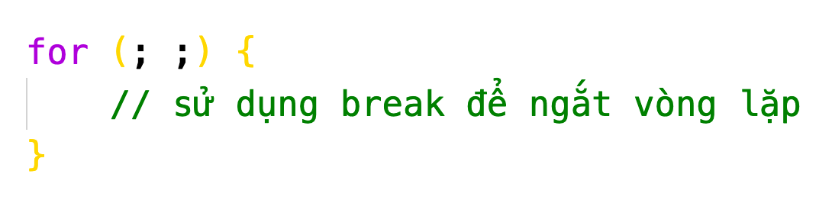
Note
💡Tip:
for thường dùng với các vòng lặp mà xác định được chính xác số lần lặp
while thường dùng với các vòng lặp mà không xác định được số lần lặp chính xác
Ngoài các cấu trúc điều khiển trên, còn các cấu trúc điều khiển khác như do while, switch case
Ngoài ra, for có thể bỏ qua một (hoặc tất cả) biểu thức bên trong ( ), cách hoạt động cũng tương tự while

Slide 19
Exercises
Viết chương trình lặp giá trị i từ 1 đến 10, với mỗi giá trị i, kiểm tra xem nó là chẵn hay lẻ và in ra console
Viết chương trình lặp giá trị i từ 1 đến 10, với mỗi giá trị i, kiểm tra xem:
Nếu i chia hết cho 3 thì in ra console “Fizz”
Nếu i chia hết cho 5 thì in ra console “Buzz”
Nếu i chia hết cho cả 3 và 5 thì in ra “FizzBuzz”
Viết chương trình kiểm tra xem một số nguyên dương n có phải số nguyên tố hay không
Viết chương trình in ra chữ số đầu và cuối của một số n (VD: 12345 -> 15)

